Slide 1
堅固與擴張
(賽五十四1-8)

Slide 2
54:1 你這不懷孕、不生養的要歌唱；你這未曾經過產難的要發聲歌唱，揚聲歡呼；因為沒有丈夫的比有丈夫的兒女更多。這是耶和華說的。
54:2 要擴張你帳幕之地，張大你居所的幔子，不要限止；要放長你的繩子，堅固你的橛子。
54:3 因為你要向左向右開展；你的後裔必得多國為業，又使荒涼的城邑有人居住。
54:4 不要懼怕，因你必不至蒙羞；也不要抱愧，因你必不至受辱。你必忘記幼年的羞愧，不再記念你寡居的羞辱。
以賽亞書五十四章

Slide 3
以賽亞
先知以賽亞於猶大王烏西雅崩的那年蒙召出來事奉耶和華，那時是主前739年，正是外邦亞述剛滅了北國以色列後的十七年 (722年)
他的事奉生涯共58年之久；目睹猶大國的帝王之更換，也看到神的奇妙作為。

Slide 4
全書的主題:
神的救恩在人的罪中顯明出來
人的罪導致神的審判 | 神的審判引出神的救贖
人的罪、神的審判及神祝福的應許 | 救贖 救主 救恩
第一輪循環 第二輪循環 | 40-48章 49-57章 58-59 54:1-4 救主彌賽亞之應許

Slide 5
54:2 要擴張你帳幕之地，張大你居所的幔子，不要限止；要放長你的繩子，堅固你的橛子。

Slide 6
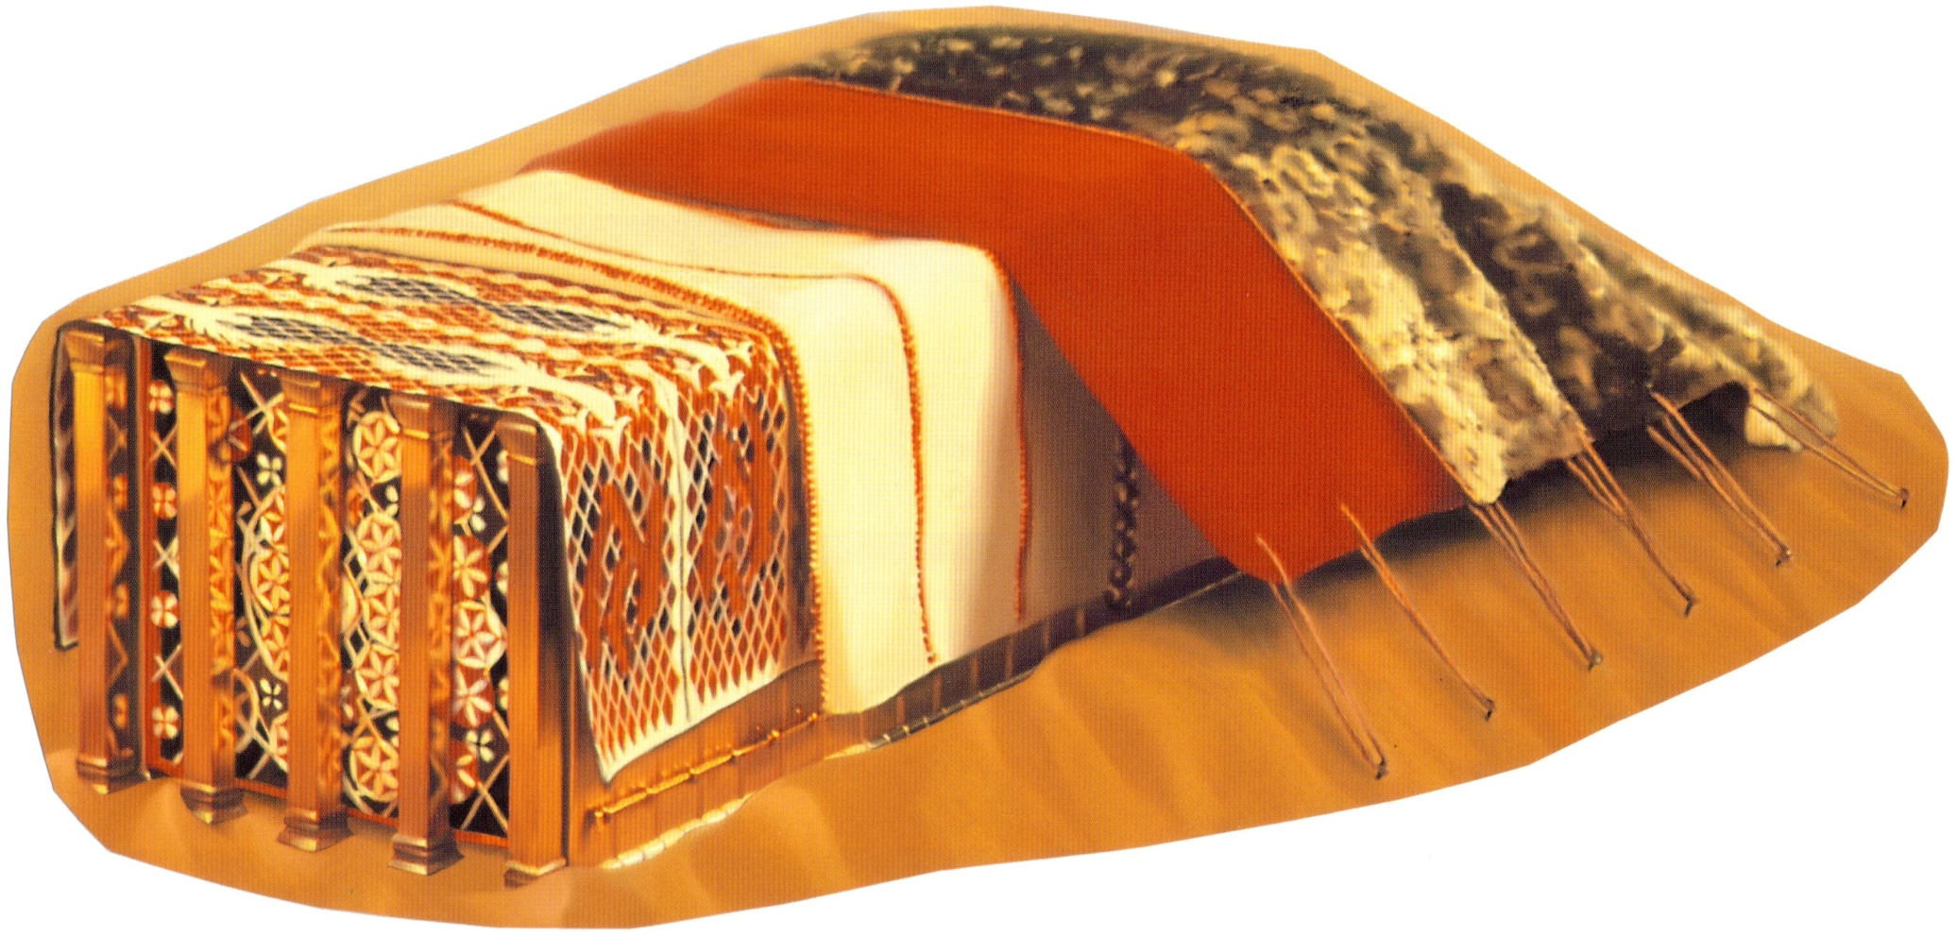
堅固與擴張

Slide 7
甲、堅固

Slide 8
甲、堅固信徒的信仰與信心
這是教會素質的提升
信仰要堅固
  異端邪教的泛濫，教會必須以培訓神的話語來抵制異端
  信徒需要對聖經有系統、一貫的認識
    提倡個人讀經
    設立有計劃的門徒訓練
    強調遵守主道

Slide 9
馬太福音28:18-20
28:18 耶穌進前來、對他們說、天上地下所有的權柄、都賜給我了。
28:19 所以你們要去、使萬民作我的門徒、奉父子聖靈的名、給他們施洗．
28:20 凡我所吩咐你們的、都教訓他們遵守我就常與你們同在、直到世界的末了。

Slide 10
馬太福音28:18-20
大使命
使萬民作主的門徒
教導他們遵守主道

Slide 11
弗四11-13
11 他所賜的有使徒、有先知．有傳福音的．有牧師和教師．
12 為要成全聖徒、各盡其職、建立基督的身體．
13 直等到我們眾人在真道上同歸於一、認識 神的兒子、得以長大成人、滿有基督長成的身量．

Slide 12
信徒門訓
使徒 先知
成全聖徒:
全教會的
弟兄姊妹
各盡其職
傳福音
建立基督身體
牧師 教師
傳揚福音
直等到我們眾人在真道上
同歸於一、認識 神的兒子、
得以長大成人、
滿有基督長成的身量

Slide 13
三股合成的繩子
總教練
教練
信徒
使徒 先知
傳福音 牧師 教師
主耶穌
全教會弟兄姊妹

Slide 14
成全聖徒
成全
裝備
補網

Slide 15
信徒成長
1
2
3
  建立基督的身體
  認識神的兒子
  長大成人

Slide 16

祈禱

Slide 17
信心也要堅固
  世俗化的影響對信徒產生沖擊
  要鼓勵信徒追求聖潔的生活，出於污泥而不染
    教導子女神的話語 (申六1-4): 帶領他們信主，教導他們遵守神的話
    追求聖潔: 這是神的心意 (彼前一)，也是信徒事奉的方針(提後二19-23；提前四8-9)。

Slide 18
讀經

Slide 20
教會量與質的增長
量的增長 Quantity Growth
出席率 Attendance
建築物 Building
奉献金 Cash
質的增長 Quality Growth
門徒訓練 Discipleship
領袖培訓 Equip leaders
國外差傳 Foreign Mission
Notes:
20

Slide 21
結構的增長 Structural Growth
目標取向 Goal oriented
高度有效 Highly effective
互相倚存 Interdependence
植堂的增長 Planting Growth
聯合資源 Joint resource
關鍵團隊 Key team
啟航策略 Launching strategy
Notes:
21

Slide 22
乙、擴張

Slide 23
乙、擴張境界，信徒要作光、作鹽
這是教會量數的增長
作光傳福音領人歸主
  向家人作見證
  一領一
  隨時傳道，人人傳道，生活傳道

Slide 24
授之與魚、不如授之與漁
全民皆兵，人人傳道
言語傳道、生活見証
得時不得時、務要傳道

Slide 25
亙古的使命, 嶄新的契機
提後 4:2 務要傳道，無論得時不得時，總要專心；並用百般的忍耐，各樣的教訓，責備人、警戒人、勸勉人。
得時：eukairos Kairos = 時機
Eu-Kairos = 好時機
不得時 A-Kairos = 不好的時機

Slide 26
狄更斯 《雙城記》
這是一個最好的時代，這是一個最壞的時代；
這是一個智慧的年代，這是一個愚蠢的年代；
這是一個信仰的時候，這是一個懷疑的時期；
這是一個光明的季節，這是一個黑道的季節；
這是希望之春，這是失望之冬；

Slide 27
作鹽影響社區裡的人
  用愛心服務人群
  以公義表明信徒責任
  愛主愛人，榮神益人

Slide 28

作光、作鹽

Slide 29
與神
的關係
與世界
的關係
與 教會
的關係
愛
與自己
的關係

Slide 30












神
世界
教會
基督 的生命
自己

Slide 31
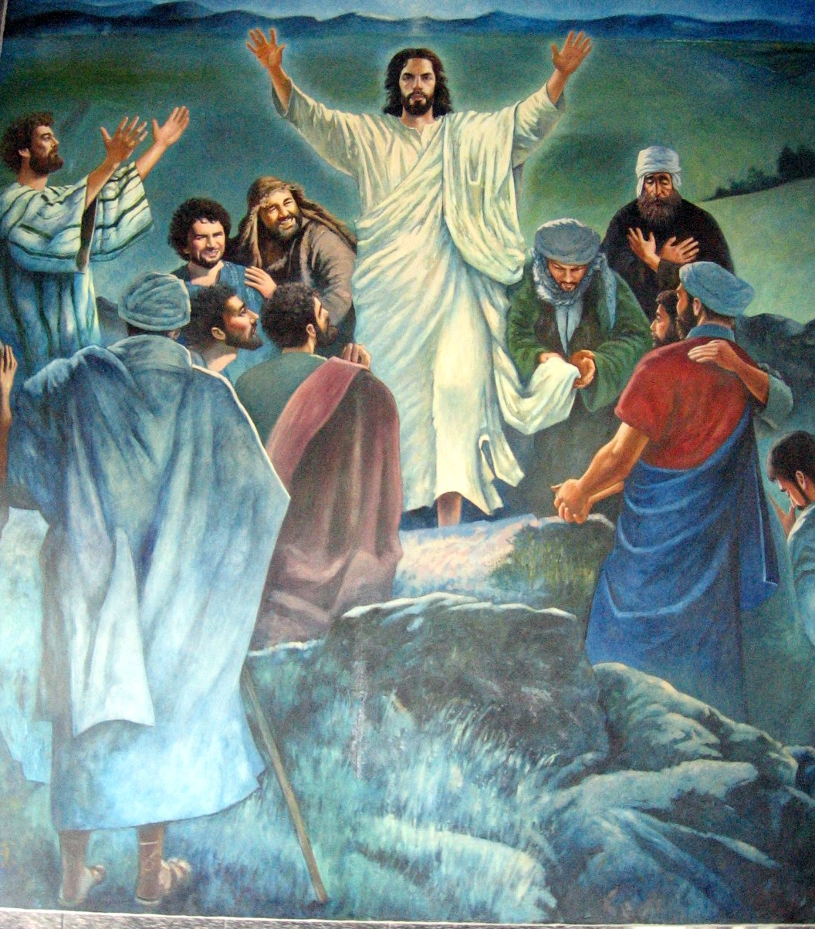

Slide 32
結語
教會對內要堅固信徒的信仰與信心
教會對外要擴張，作光作鹽

Slide 33
堅固與擴張
成長中的教會需要對內堅固信徒的信仰與信心，對外要擴張得救的人數
教會今天需要堅固與擴張。

Slide 34
一群大能的子民
「主要建立一群大能子民，
一群充滿讚美的子民，
他們要靠我靈來往此地，
並要榮耀我寶貴的名。」

Slide 35
主啊興起！建立教會，
使我們靠你堅固。
成為合一，你的肢體，
在你愛子的國度。

